Slide 1
TSP Policy based Transformer
강화학습 PBL
2025.05.15
임베디드시스템공학과 김정현
컴퓨터공학과 정환길
산업경영공학과 한근형

Slide 2
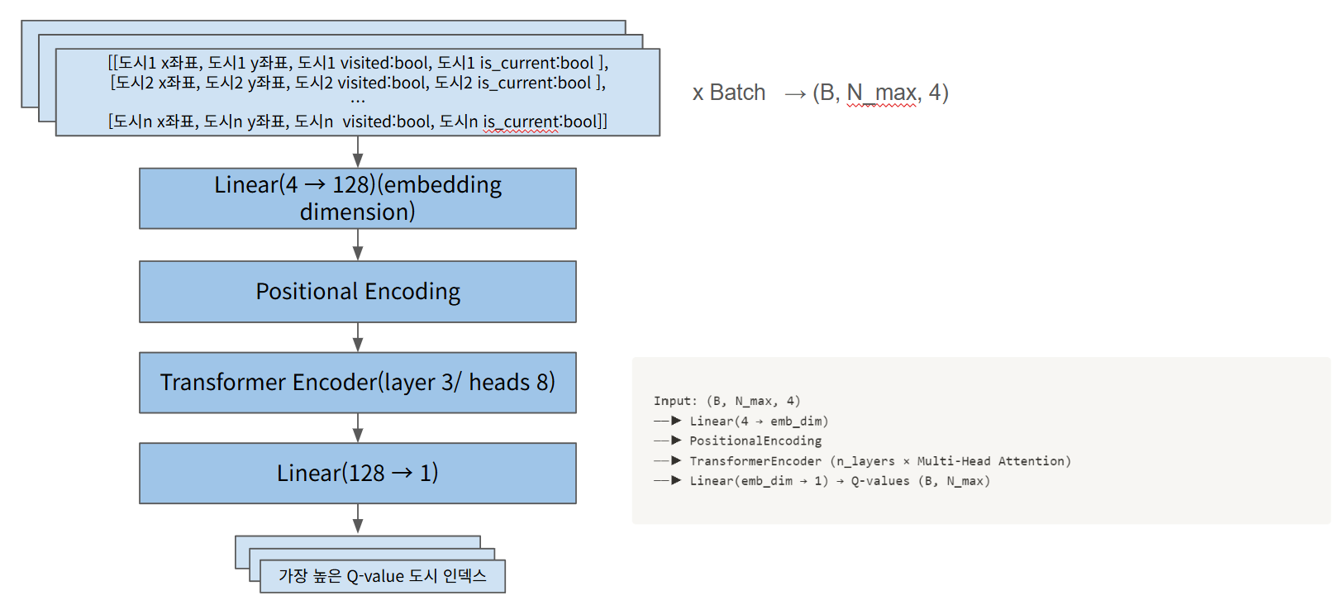
Review
Value-based (Only Transformer Encoder)

Slide 3
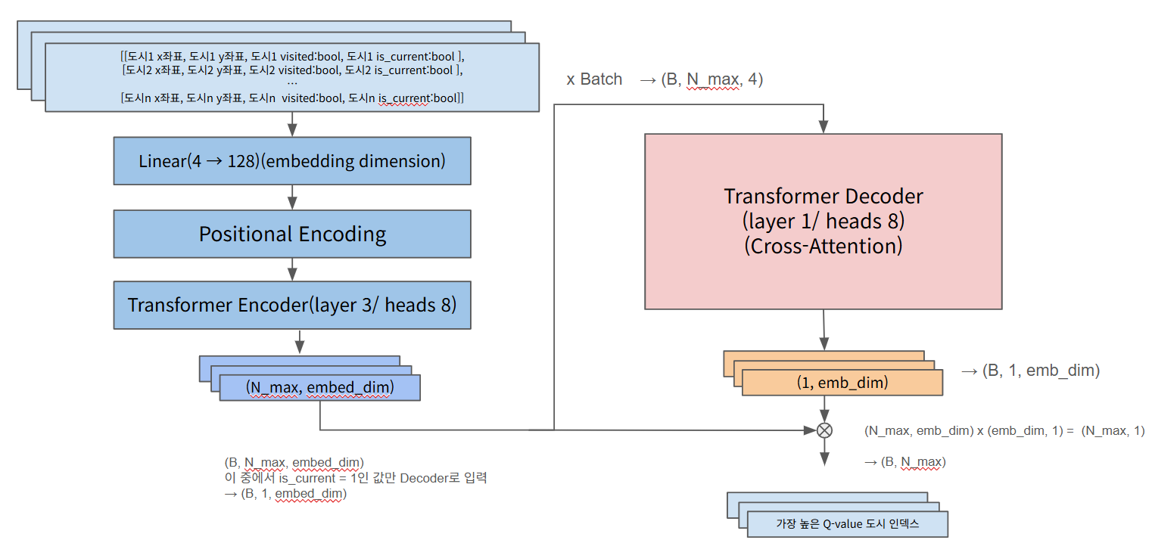
Review
Value-based (Full Transformer)

Slide 4
Objective
Method
Result
Conclusion

Slide 5
Objective
과제 목적
Transformer의 Encoder 구조와 policy-based(REINFORCE) 방식을 통해서 Traveling Salesman Problem 해결
제약 사항
State
(x, y) coordinates of each city & the status of each city
Action
Acity to visit next time ⇒ Choose the next city by πθ(a|s)
You should mask the visited cities
Reward
-1 × distance between the cities

Slide 6
Method
Summary
학습 데이터 (커리큘럼 학습)
노드 수가 적은 문제부터 노드 수가 많은 복잡한 문제 순으로 학습
단계가 바뀔 때마다 경험 캐시를 비워 새로운 분포로 학습
하이퍼 파라미터 및 실험 환경
단계 | 도시 개수 | 에피소드 수
1 | 10 | 1,400
2 | 10, 20 | 2,400
3 | 20, 30, 40 | 3,200
항목 | 값
임베딩 차원 (EMB_DIM) | 128
헤드 수 / 레이어 수 | 8 / 4
드롭아웃 비율 | 0.1
옵티마이저 / 학습률 | Adam / 2e-4
배치 크기 | 24 에피소드
감쇠율 γ | 1.0 (에피소드 단위)
그래디언트 클리핑 | 1.0
AMP | 활성화
실험 환경
OS: Ubuntu 22.04.3 LTS x86_64 CPU: Intel Xeon W-2255 (20) @ 4.500GHz GPU: NVIDIA Quadro RTX 5000 16GBMemory: 128491MiB
AMP (Automatic Mixed Precision)
연산 일부를 FP16(half)로 처리 → GPU 메모리 절약, 연산 속도↑
torch.cuda.amp.GradScaler 로 작은 값의 기울기도 안전하게 스케일링

Slide 7
Method
Environment
Reset() → state
State tokenization
Policy Network (Transformer Encoder)
Mask & Softmax
(visited/padding → 0)
Action Sampling
Categorical.sample()
Linear
4*Encoder (Post-Norm)
Linear
Trajectory Collector
Computes Returns G & Greedy Baseline
Greedy rollout reward
Advantage
Backprop & Update
AMP + GradScaler
Gradient Clipping
Optimizer.step ()
Batch of Episodes
Loss 계산

Slide 8
Method
State (좌표 포함 7가지 차원)
1. 절대 좌표 (x, y)
[0,1] 구간에서 무작위로 생성된 도시의 위치
2. 상대 좌표 (dx, dy)
dx = xᵢ − x_cur, dy = yᵢ − y_cur
현재 머물러 있는 도시(current city)와의 상대적 방향
3. 거리 정보 (d_norm)
상대 좌표의 크기, 즉 “지금 있는 도시에서 이 도시까지의 직선 거리”
4. 방문 여부 (visited)
이미 경로에 포함된 도시는 1, 미포함 도시는 0으로 표시
방문한 도시는 다시 방문하지 않도록 마스킹할 때 사용
5. 현재 도시 표시 (is_current)
원-핫(one-hot) 방식으로, 현재 모델이 머물고 있는 도시만 1, 나머지는 0

Slide 9
Method
Transformer Encoder
Positional encoding 사용 X
Categorical 분포로 다음 도시 선택(샘플링 또는 greedy argmax)
Self-Attention
각 도시 임베딩이 서로 얼마나 중요한지 가중치(attention)를 계산

Slide 10
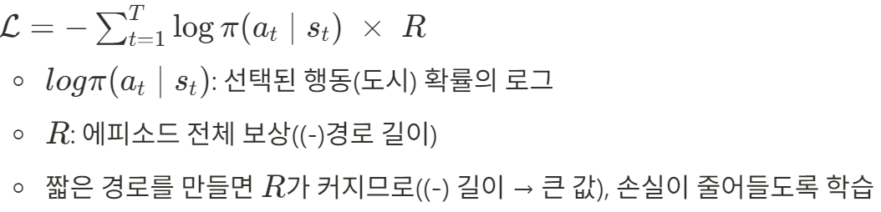
Method
REINFORCE
Policy → 모델이 어떤 도시를 선택할지에 대한 확률 분포를 출력
샘플링 (rollout)
모델이 매 단계마다 도시를 확률적으로 선택 (sampling)
전체 경로 길이를 L_sample 계산
손실 함수 (Loss)

Slide 11
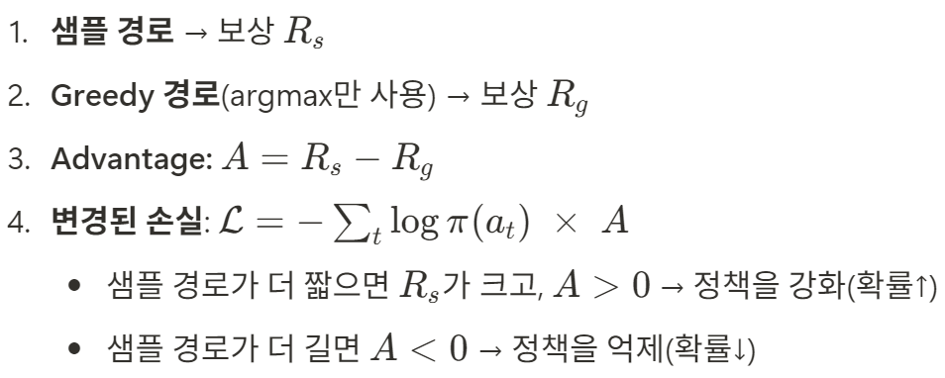
Method
Self-Critical Baseline
REINFORCE는 보상이 분산(variance)이 커서 학습이 불안정 → 기준 경로를 하나 더 굴려서 보상
기존 경로를 greedy만으로 한번 더 풀어서 아래와 같이 보상을 계산

Slide 12
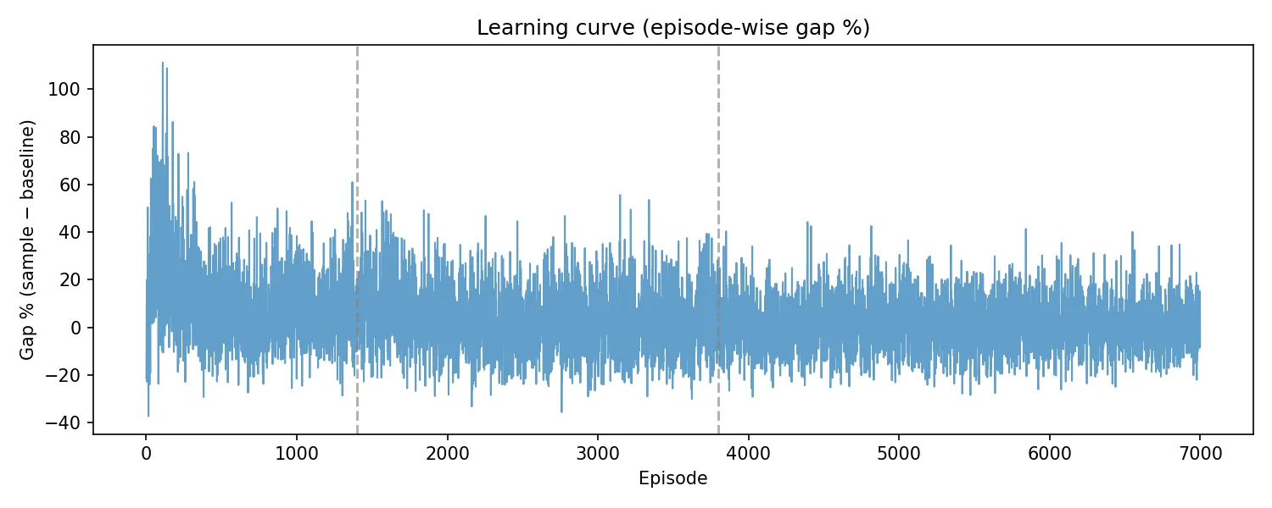
Result
학습 결과
총 소요 시간: 약 14분
실험 환경:
OS: Ubuntu 22.04.3 LTS x86_64
CPU: Intel Xeon W-2255 (20) @ 4.500GHz
GPU: NVIDIA Quadro RTX 5000 16GBMemory: 128491MiB
학습 곡선의 수렴이 300 에피소드 이후부터 진행
차이가 0에 가까움 → 안정적으로 수렴
음수 구간 증가 → 샘플링 경로가 baseline보다 짧은 에피소드가 자주 등장
커리큘럼 단계 전환
Fig. X축: 에피소드, Y축: 샘플링한 투어길이와 Greedy 차이

Slide 13
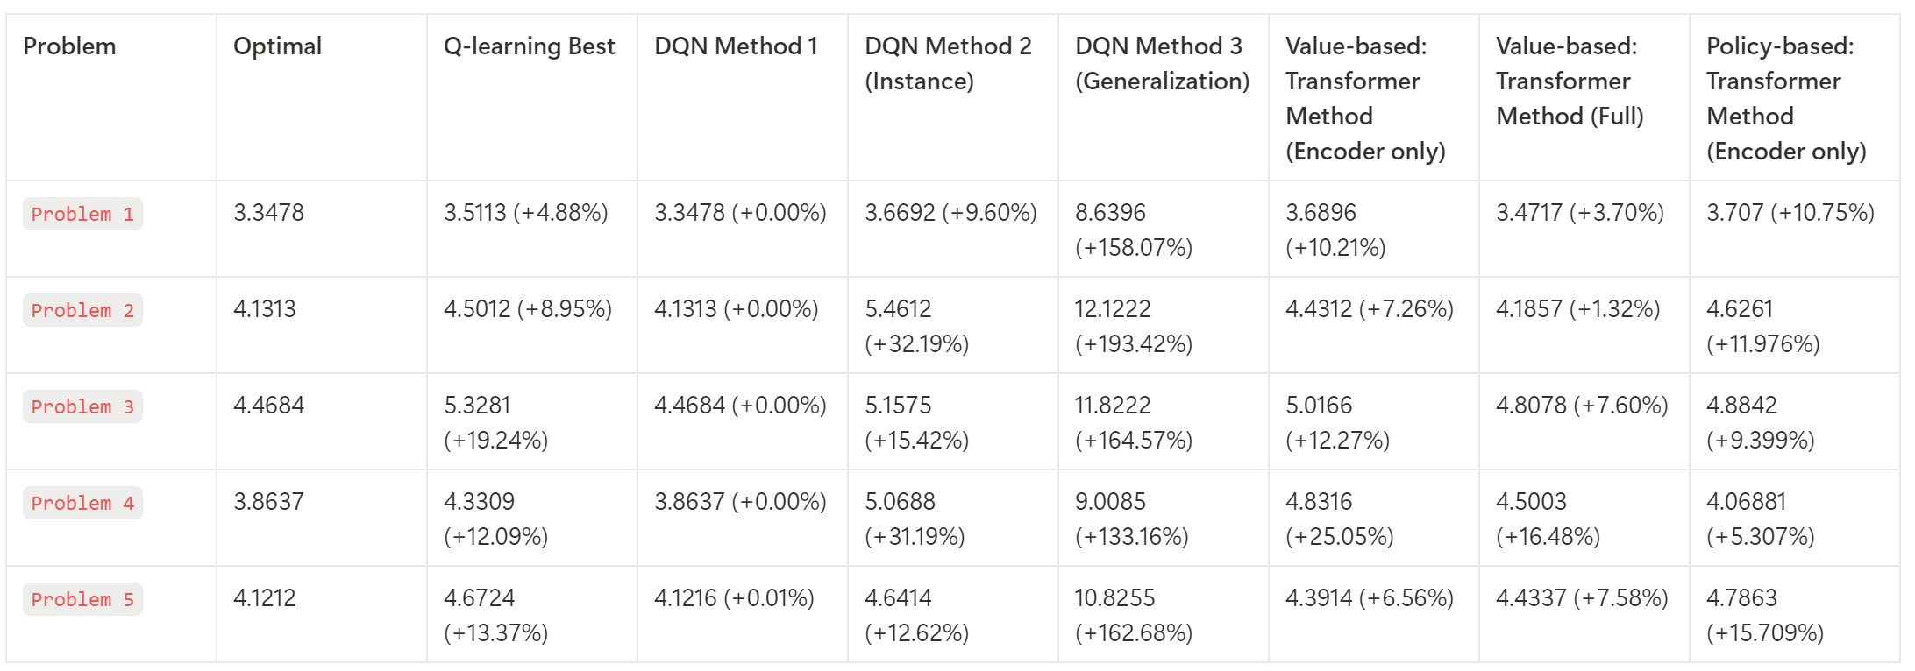
Result
학습 결과
각 도시 수(N=10, 20, 30)에 따라 각각 5문제 테스트
TSP10_avg_gap = 6.94%
TSP20_avg_gap = 10.63%
TSP30_avg_gap = 14.04%
→ Overall avg gap 10.54% over 15 instances
전체 실험 결과 비교

Slide 14
Conclusion
Summary
풍부한 입력 표현과 Pre-Norm 구조로 Transformer가 “어디서 어떻게 이동할지”를 더 명확히 학습
Self-Critical Baseline과 미니배치 업데이트로 REINFORCE 특유의 높은 분산을 안정적으로 낮춤
AMP, 클리핑 조합으로 학습 효율과 탐색성을 동시에 확보
Limitations
Policy-based(REINFORCE): 높은 분산, roll-out으로 돌아오는 정보량이 제한적, 장기 의존성 처리 어려움

